Slide 1
Phase 4
Storing Censor Data in Database
(Lennart Esch)

Slide 2
Agenda
Problemstellung
Deployment
Aufgaben
Controller
NGINX
WebServer
MariaDB
Zusammenspiel

Slide 3
Problemstellung
Datentransfer
MQTT-Broker -> Datenbank
Sichere Übertragung
Kommunikation
PICO <-> Controller

Slide 4
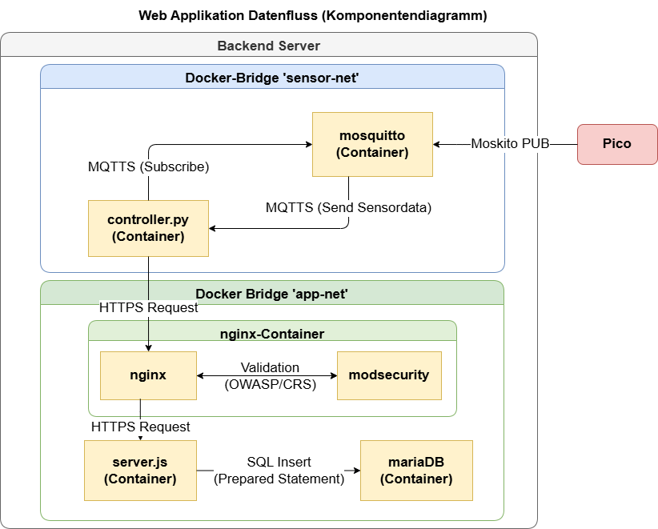
Deployment

Slide 5
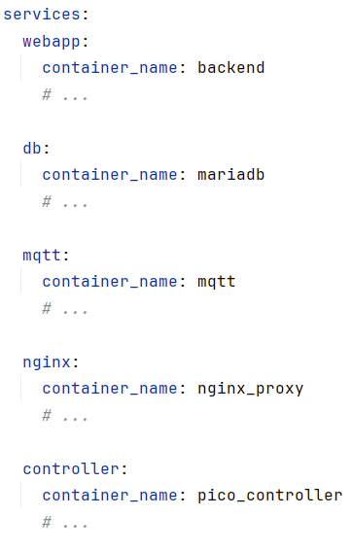
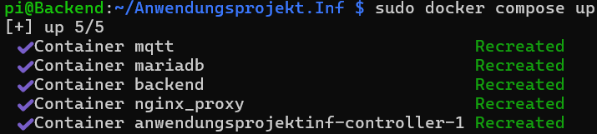
Deployment
Mittels docker-compose.yml

Slide 6
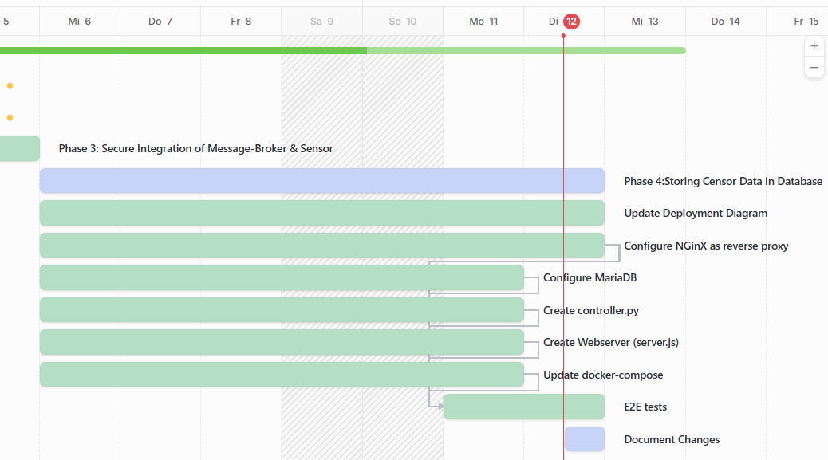
Aufgaben

Slide 7
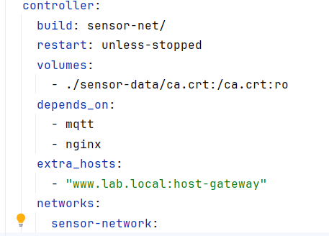
Controller
Python Script
Image gebaut durch Dockerfile
Dateizugriff auf Zertifikat
HTTPS Zugriff auf host-system

Slide 8
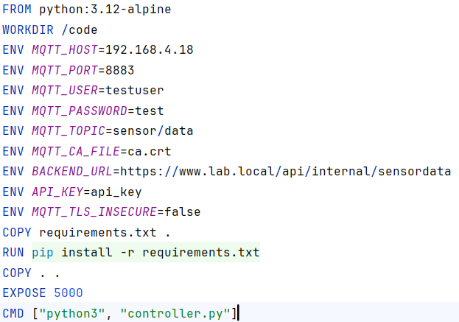
Controller
Basierend auf Python 3.12 Image
Umgebungsvariablen für das Skript
Installation aus requirements.txt
Paho_mqtt
Requests

Slide 9
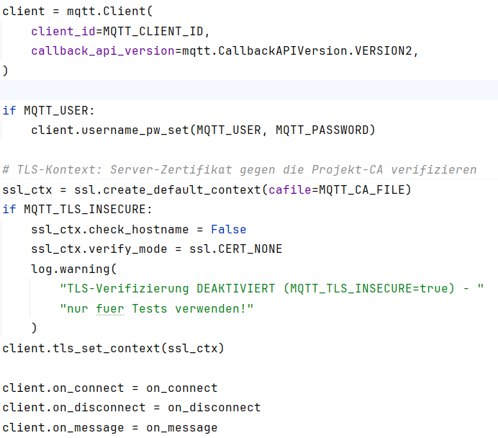
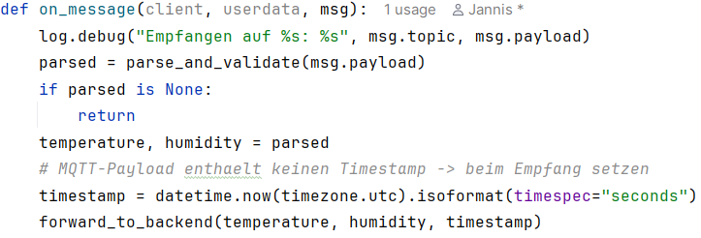
Controller
Client aus paho_mqtt
Empfang und Validierung
Weiterleiten an Nginx mit https://www.lab.local/api/internal/sensordata

Slide 10
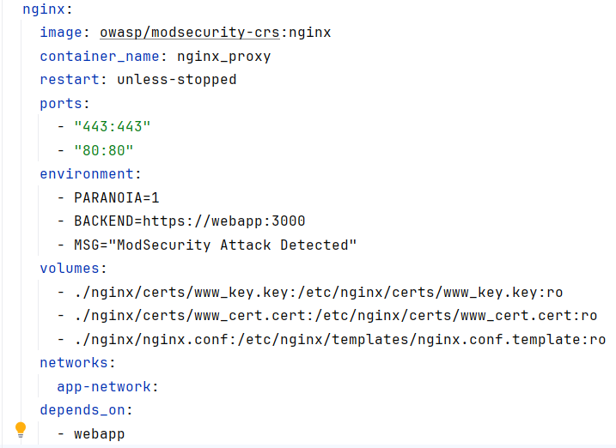
Nginx
OWASP-Image
SQL Injection
XSS
Directory Traversal
HTTP/HTTPS Ports geöffnet
Niedrige Sicherheitsstufe
Zugriff auf Zertifikate

Slide 11
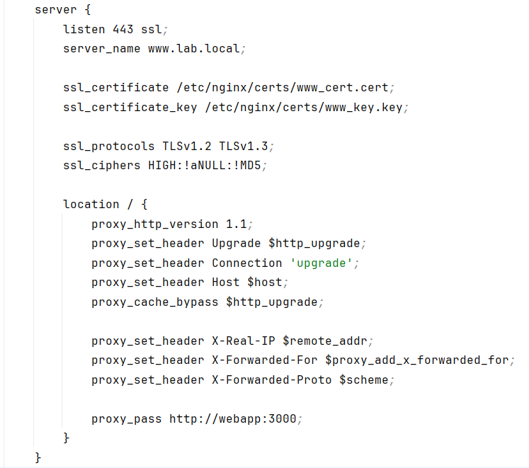
Nginx
HTTPS Weiterleitung auf webapp
Selbsterstellte Zertifikate

Slide 12
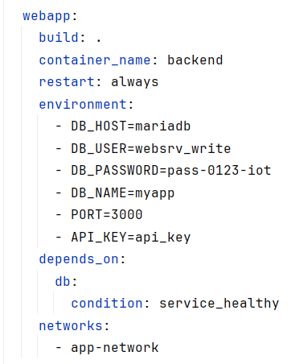
Webserver
Node/Express server
Image gebaut aus Dockerfile
Datenbank Credentials
Api-Key

Slide 13
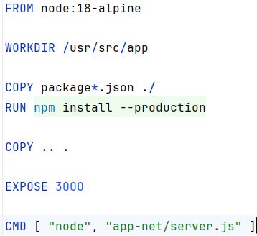
Webserver
Basiert auf Node-Image
Installiert mit package.json
Express
Dotenv
MariaDB
Läuft intern auf 3000

Slide 14
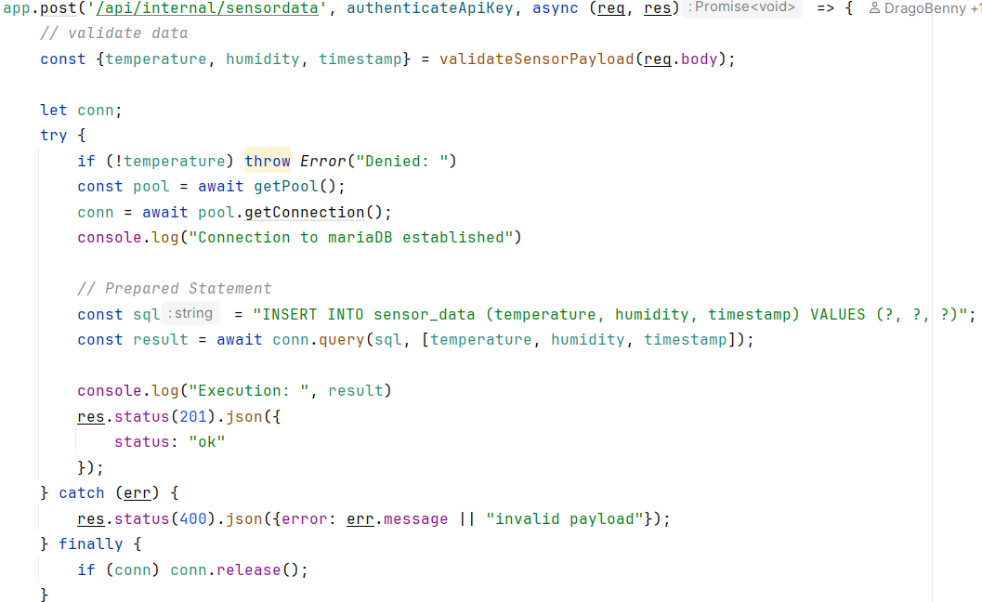
Webserver

Slide 15
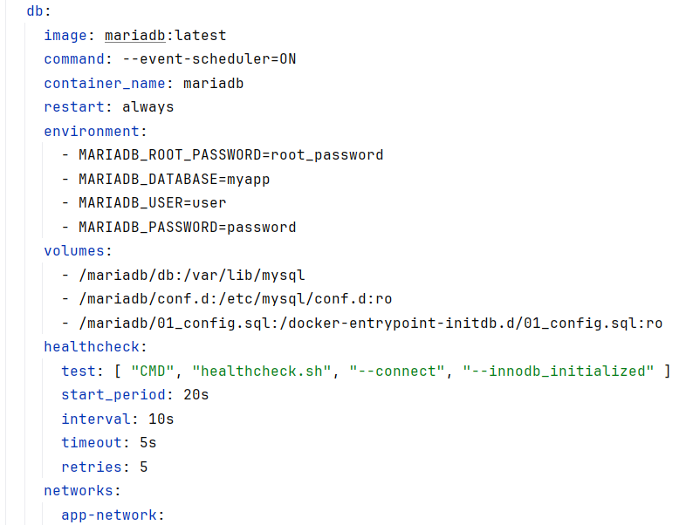
MariaDB
Event Scheduler
Credentials
Persistenz
Healthcheck

Slide 16
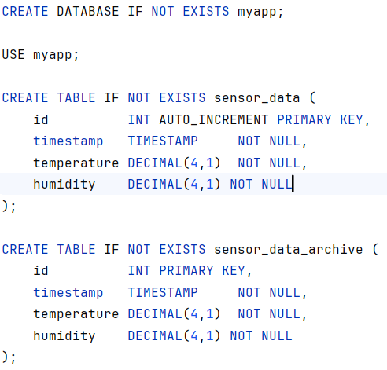
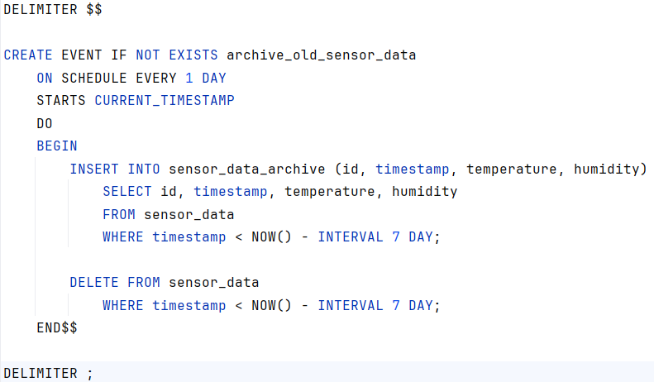
MariaDB

Slide 17
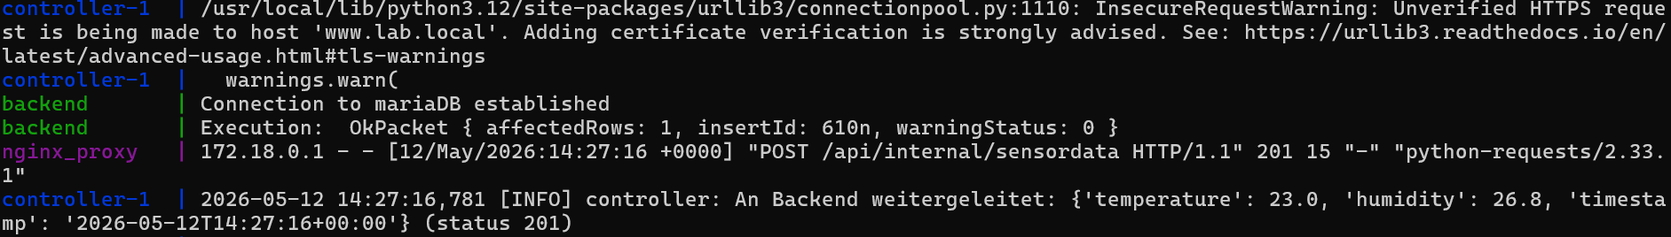
Zusammenspiel
E2E Test
Warnung Zertifikat Nginx
Datenbank Query Ausführung
Response Code 201 an Controller

Slide 18
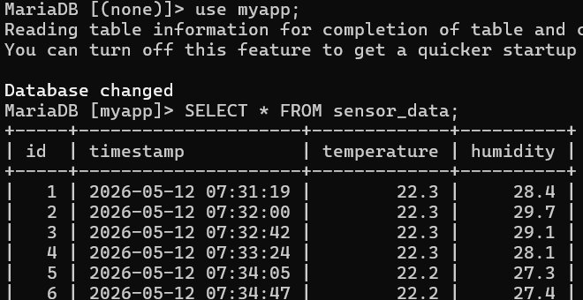
Zusammenspiel
Verbindung mit MariaDB
Database myapp
Sensor Data wird gefüllt

Slide 19
Vielen Dank für Ihre Aufmerksamkeit

